Slide 1
Materi 2
Peran Teknologi Informasi dalam Transformasi Bisnis

Slide 2
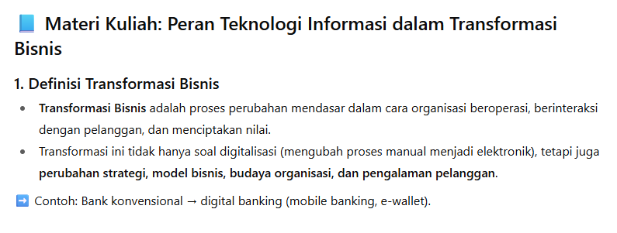

Slide 3
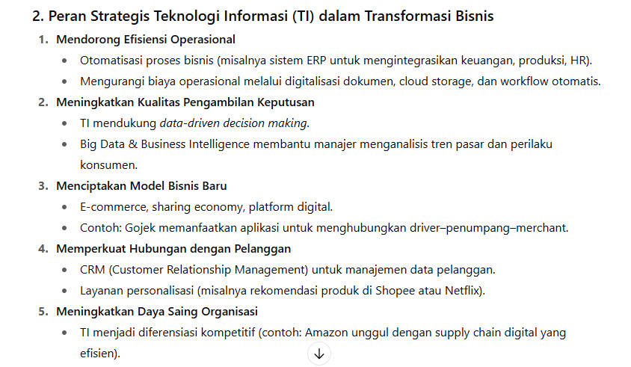

Slide 4


Slide 5
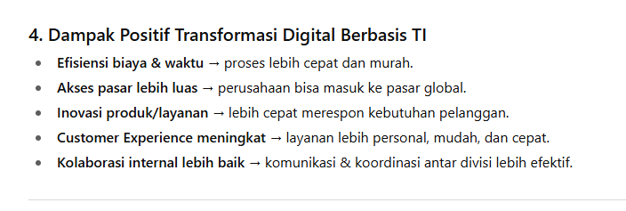

Slide 6


Slide 7
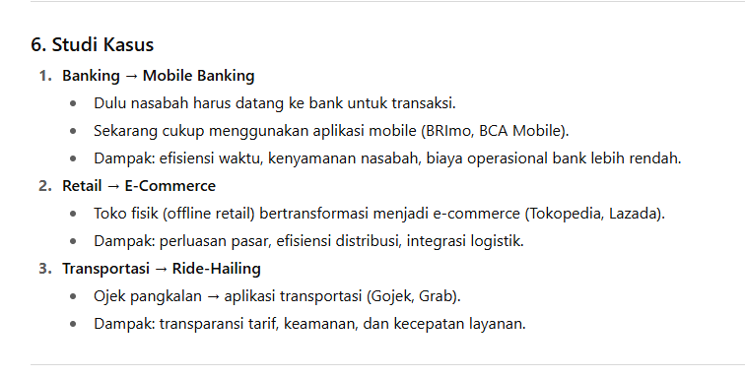

Slide 8


